Slide 1
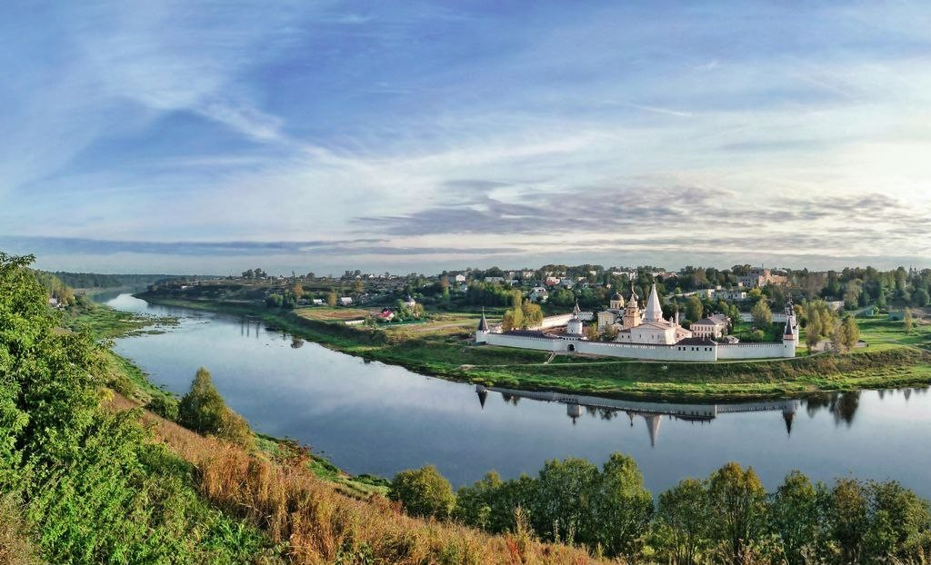
Презентация на тему: «Экология Тверской области»
Подготовили студентки 111 группы:
Бугазова Альбина
Ашурова Амина

Slide 2
Тверская область (с 1935 по 1990 гг. — Калининская область)
Флаг
Герб

Slide 3
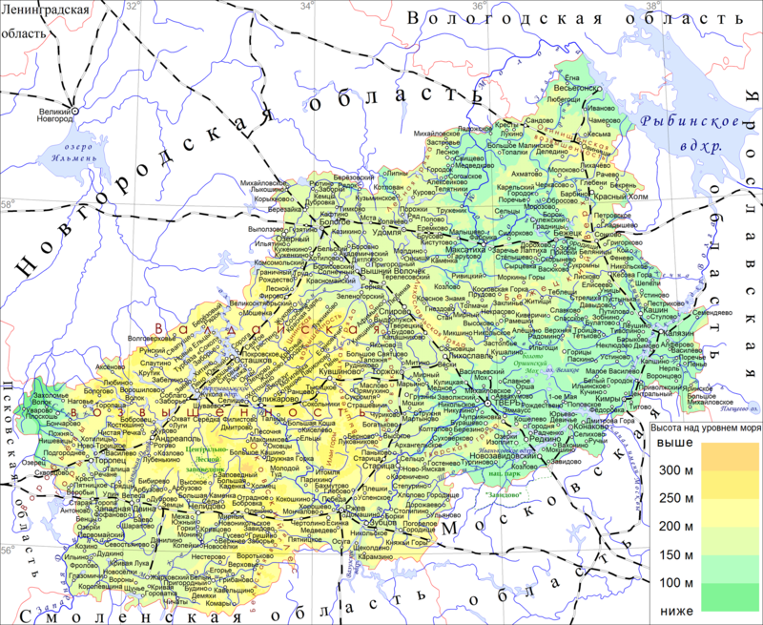
География
Искать Тверскую область на карте России нужно на западе страны. Она занимает часть Восточно-Европейской равнины. С юга на север область растянулась на 350 км. Протяжённость её с востока на запад составляет 450 км.

Slide 4
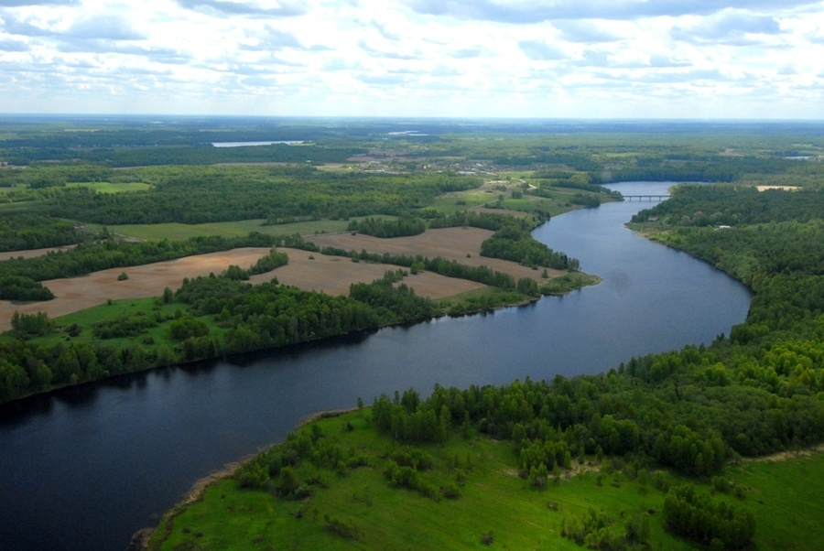
Рельеф
Поверхность в основном равнинная, на западе — Валдайская возвышенность, на востоке Молого-Шекснинская низменность, на крайнем западе — Плоскошская низина, в центре Тверская моренная гряда.

Slide 5
Полезные ископаемые
Торф
Бурые угли
Известняк
Глины
Пески
Гравий
Минеральные воды

Slide 6
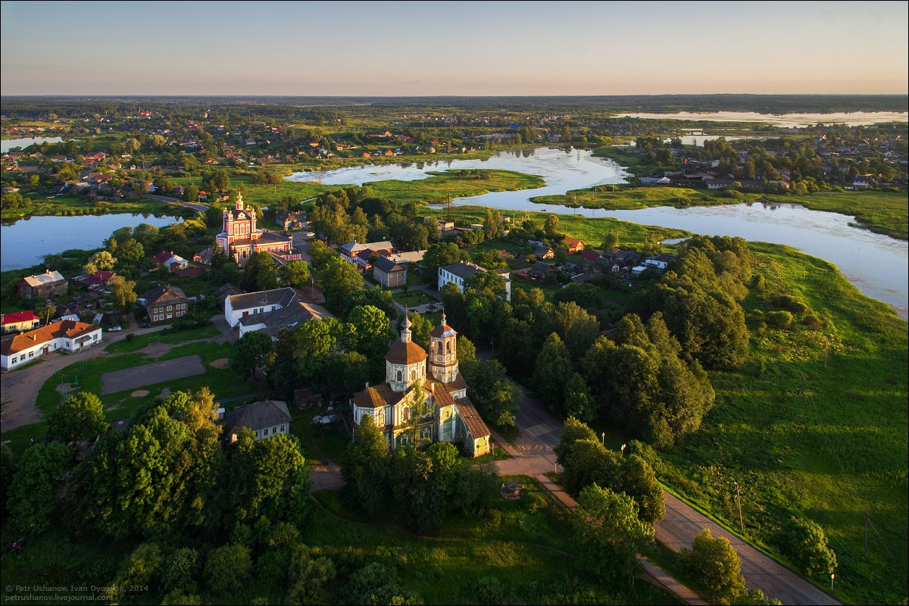
Климат
Климат всей Тверской области умеренно-континентальный, но ввиду довольно большой протяжённости области с юго-запада на северо-восток континентальность климата растёт и климат области довольно сильно варьирует.

Slide 7
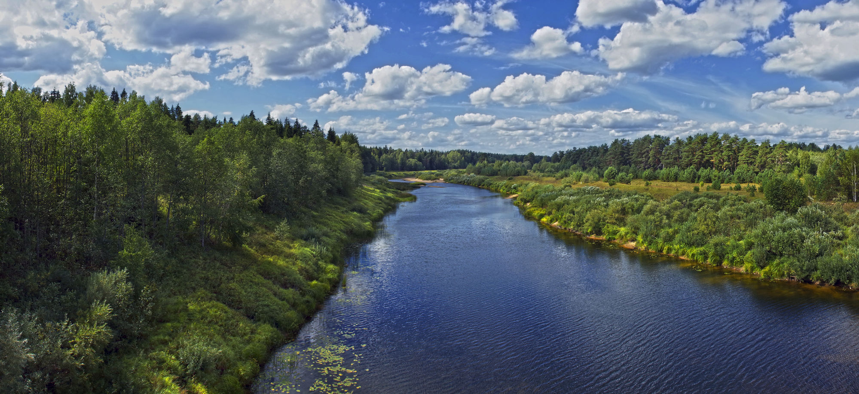
Гидрография
На территории области свыше 800 рек общей протяжённостью около 17 000 км.

Slide 8
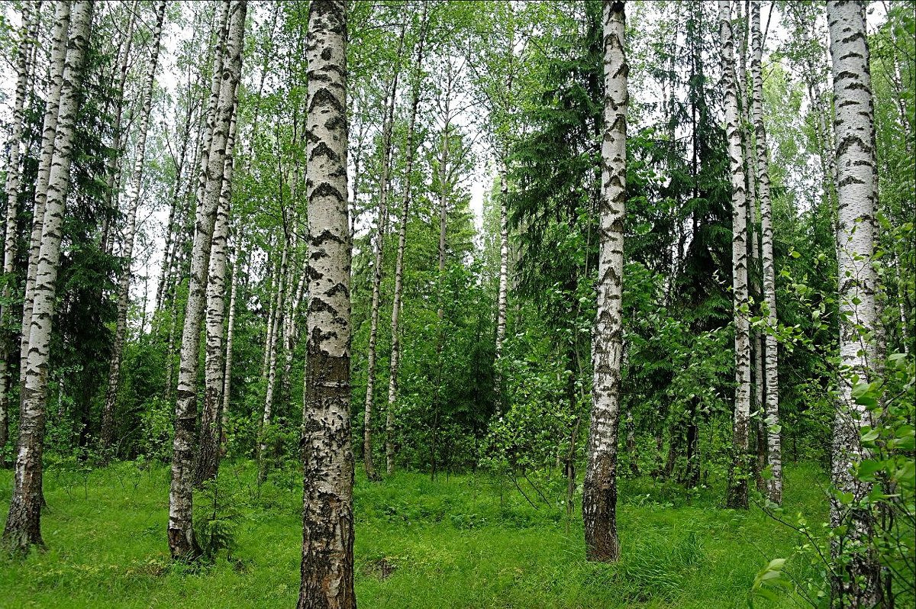
Растительность
Наибольшую площадь занимают смешанные леса — 2 482 724,03 га, что составляет 29,5 % от общей площади области: S широколиственных лесов
1 592 866 га (18,9 %);
S светлохвойных лесов 453 800 га (5,4 %);
S тёмнохвойных лесов — 21 228 га (0,25 %).
Безлесные территории области — 3 869 482 га (2010 г.)

Slide 9
Красная книга Тверской области содержит сведения о состоянии популяций редких и находящихся под угрозой исчезновения видов животных, растений, грибов и лишайников Тверской области.

Slide 10
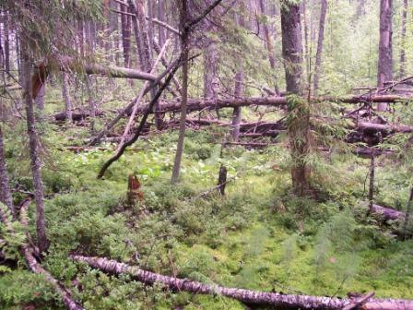
Охрана природы
Крупнейший природоохранный объект — Центрально-Лесной заповедник на территории Нелидовского и Андреапольского районов, охраняемой территорией 46 061 га.

Slide 11
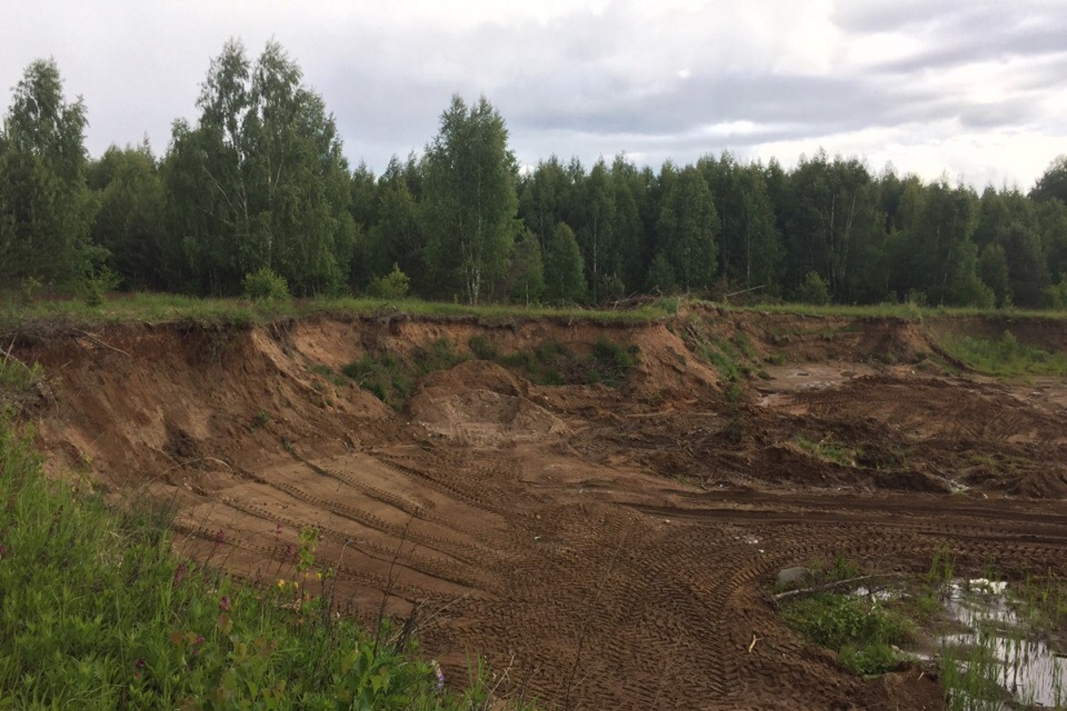
Почвы
Почвы на территории региона преимущественно супесчаные дерново-подзолистые, массив Оршинского болота (Калининский район) богат торфяно-болотными почвами, встречающимися участками по всей области. Наиболее плодородные земли находятся на востоке области (Кашинский и Калязинский районы).

Slide 12
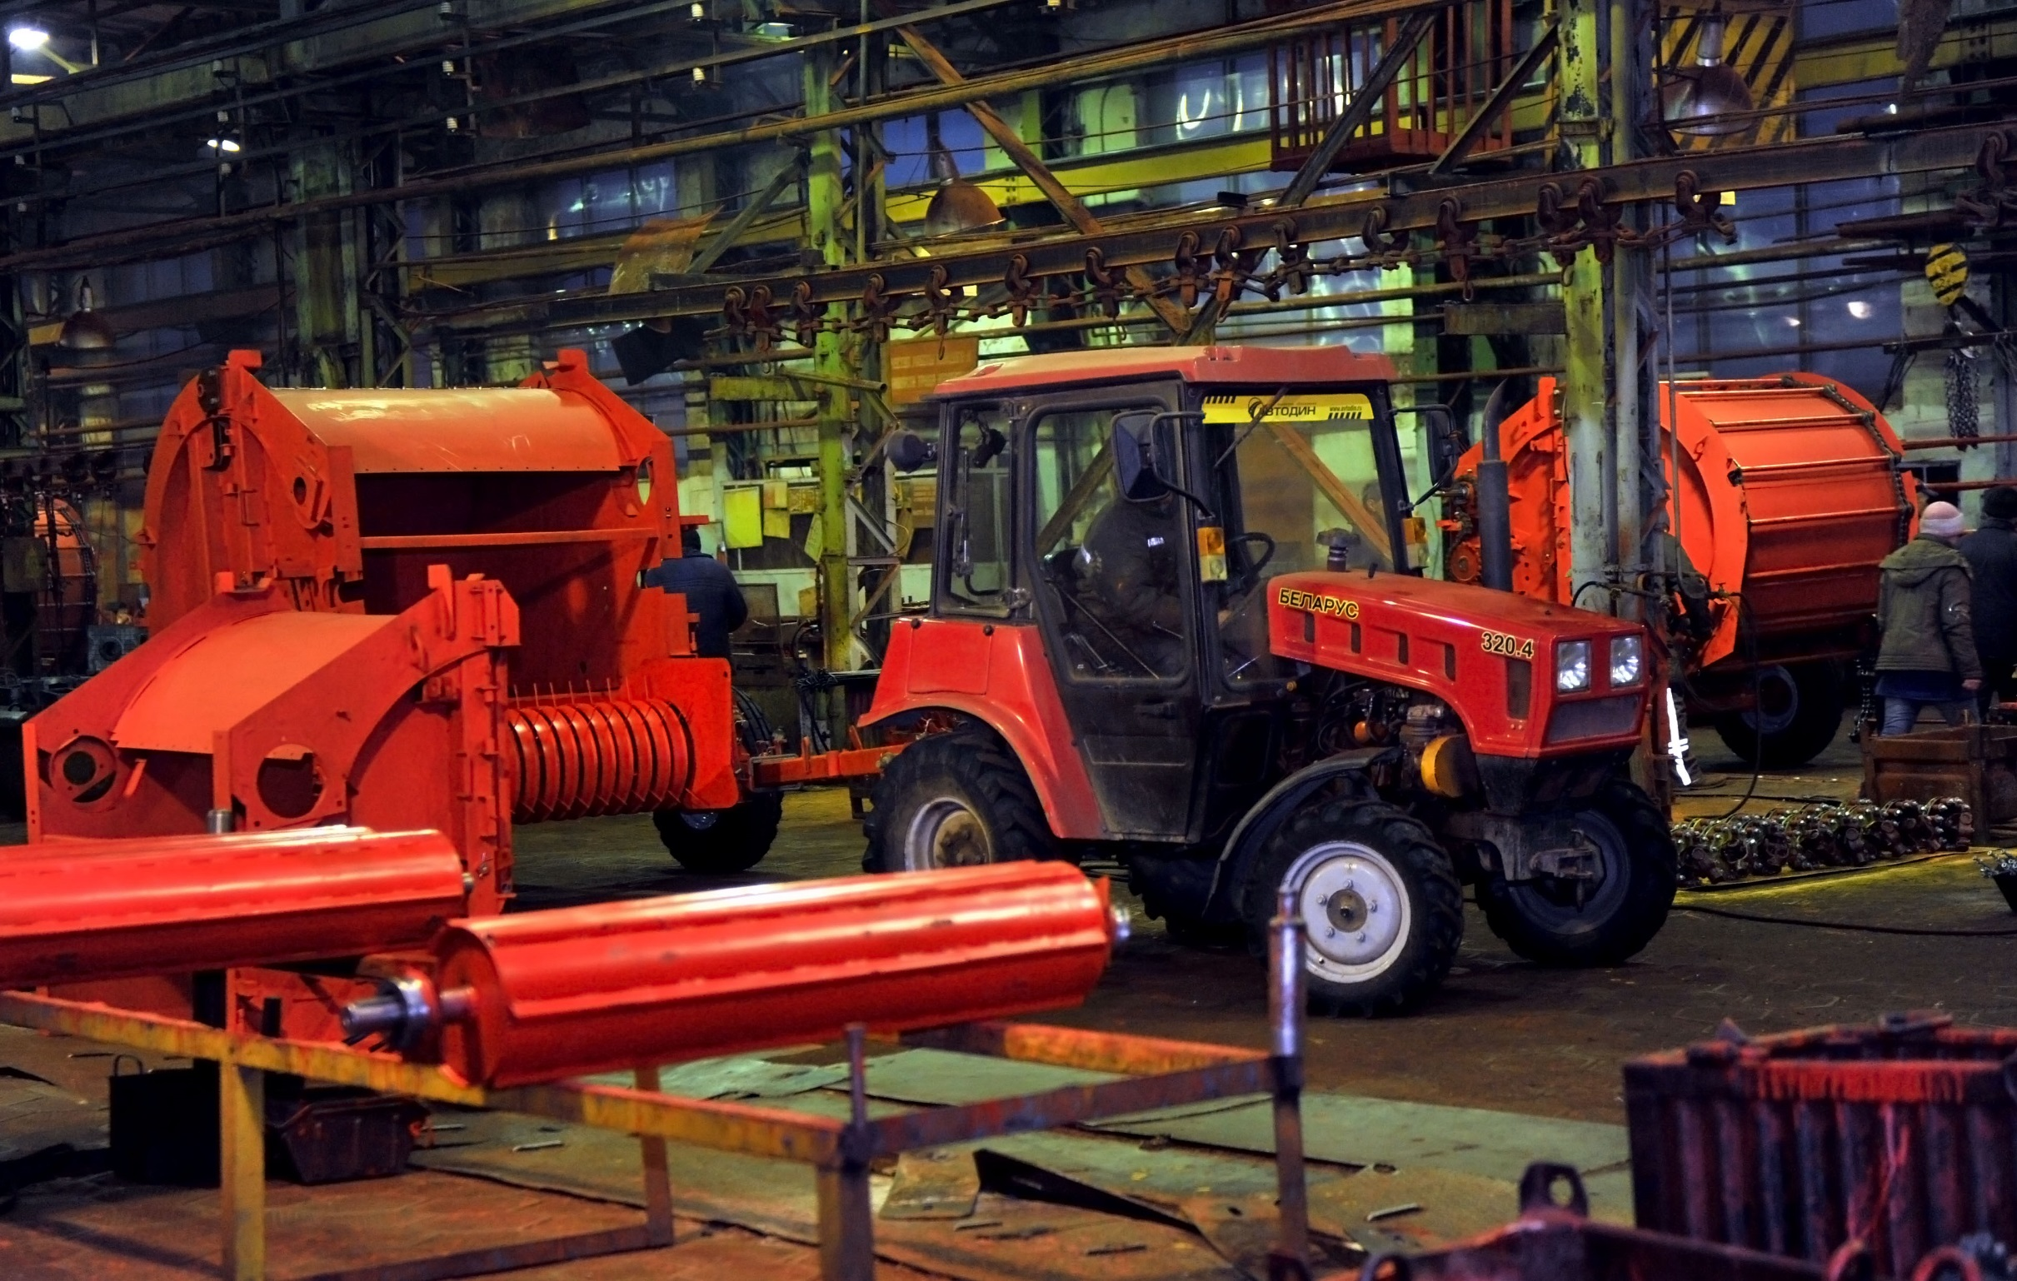
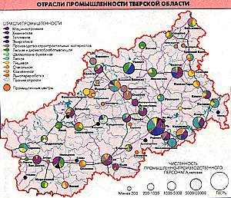
Промышленность
Ведущие отрасли промышленности Тверской области – машиностроение, электроэнергетика, пищевая, легкая, лесная, деревообрабатывающая, целлюлозно-бумажная, химическая.

Slide 13
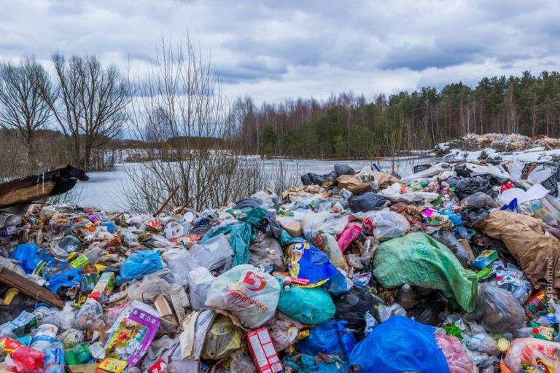
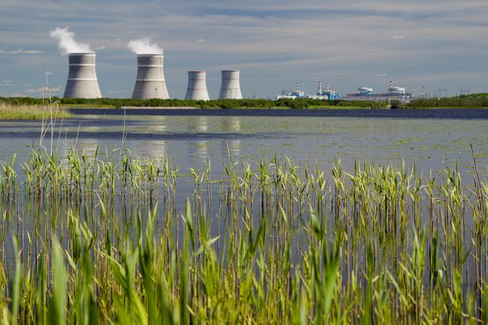
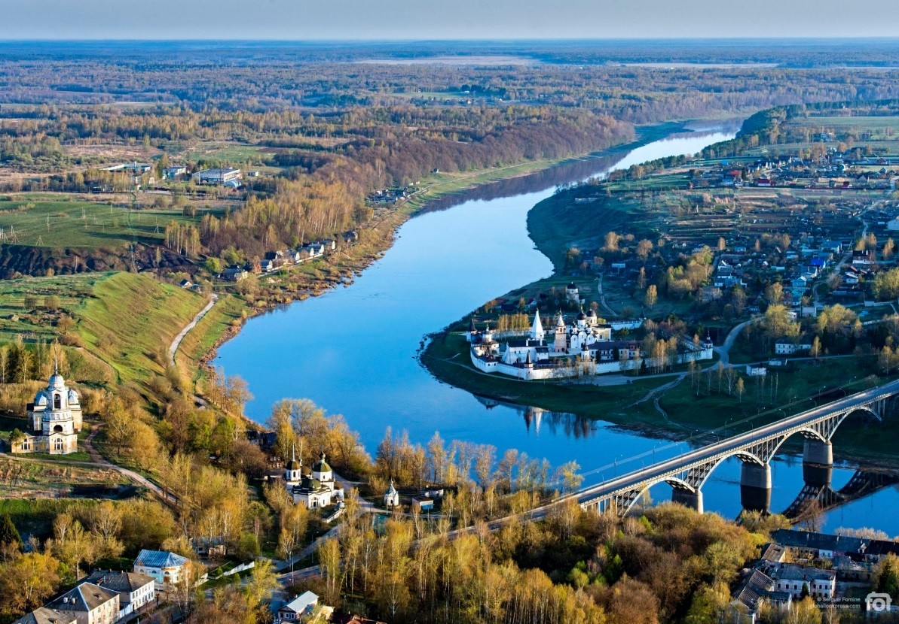
Экология
Очагами загрязнения являются города с химической промышленностью: Торжок и Нелидово.
На территории войсковой части в посёлке Мигалово в Твери размещены радиоактивные отходы.

Slide 14
Вопросы:
Как называлась Тверская Область в период с 1935 по 1990 гг. ?
(Калининская Область)
На какой возвышенности находиться Тверская область ?
(Валдайская возвышенность)
Климат Тверской Области
(Умеренно-континентальный)
Сколько рек протекает по территории области ?
(свыше 800 рек)
В каких районах Тверской области находятся наиболее плодородные земли ?
(Кашинский, Калязинский районы)
Как называется крупнейший природоохранный объект на территории Нелидовского и Андреапольского районов ?
(Центрально-Лесной заповедник)
Какие города Тверской области являются очагами наибольшего загрязнения ?
(Торжок и Нелидово)

Slide 15
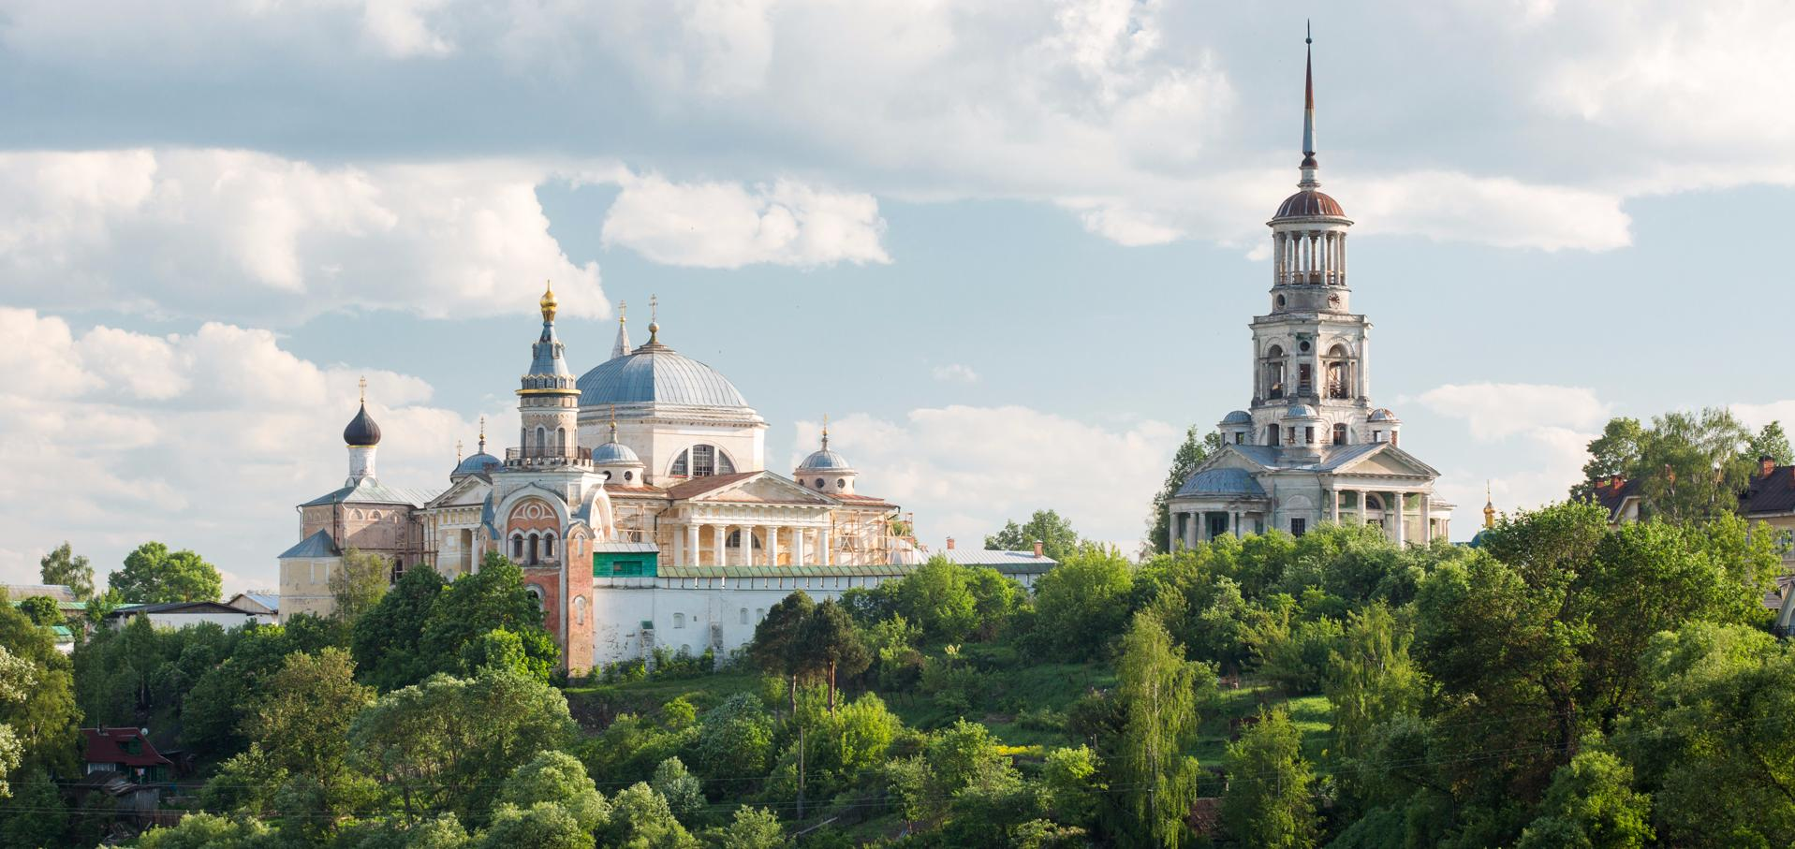
Спасибо за внимание!

